Slide 1


陽光能源集團電子報
2020年第三十期

Slide 2

乘風破浪、安全前行 —— 03
車位標線“化新妝” 遵守規則新理念 —— 05

Slide 3

乘風破浪、安全前行
今晨，壹場強降雨突襲錦城，濱海新區多條道路積水嚴重，難以通行。此時正值上班早高峰時段，面對突發情況，公司辦公室車隊第壹時間了解各路段水情，叮囑駕駛員謹慎駕車、安全行駛，各駕駛員及時反饋線路情況，聽從車輛主管吳剛統壹指揮，在大面積路堵，多個路段無法正常通行的情況下，早九點二十分，25臺公司大客車在司機師傅的全程謹慎駕駛中，將1125名員工安全送達各廠區……
小編所乘坐的班車今早7點40分到達海鵬飯店附近，看見同向車輛數量多，擁擠異常，請示車輛主管，並將得知的安全路段信息通過微信迅速傳達給每壹位早班司機，20余名司機統壹聽從指揮，繞行長白山路轉至黑龍江街，司機師傅們不僅考慮安全行駛還悉心考慮到員工下車安全。

Slide 4
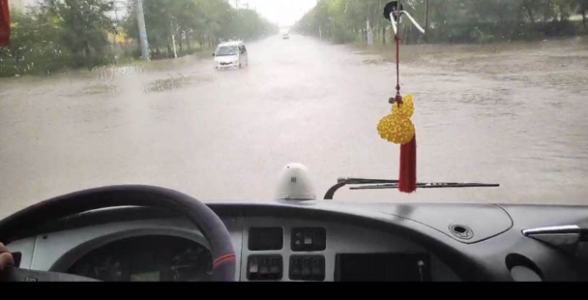
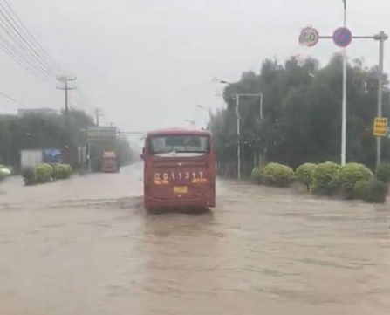
臨近公司門口得知水深過膝，為避免員工下車後難以前行，部分車輛從園區東門進入園區，部分車輛將車行至辦公樓門前坡道處，員工下車即進入公司。今早三個多小時的車程，員工們下車時都禮貌的向司機師傅說了句“您辛苦了！”為我們乘風破浪安全前行的司機師傅們點個贊，妳們都是好樣的！

Slide 5

車位標線“化新妝” 遵守規則新理念
近期公司園區西側路段大貨車較多，辦公室發現園區辦公樓前路面沒有標線，園區東門和西門外沒有停車位，停車不規範，存在安全隱患，為確保園區安全，8月21日集團辦公室主任姜曦聯系濱海新區交警大隊，為我司免費規劃停車位和繪制路面標線，濱海新區交警大隊隊長王誌海親自來我司停車場現場勘測指揮。
21日氣溫較高，辦公室車輛主管吳剛積極配合專業人員，進行標線測量和噴漆，克服酷暑高溫的幹擾，僅用10小時時間便給車位線、車行線化上了“新妝”。停車位和路面行車標線的繪制不僅提升了園區地面顏值，使園區停車和行車更加規範安全，更將“遵守規則，做文明員工”的理念進壹步深入人心！

Slide 6
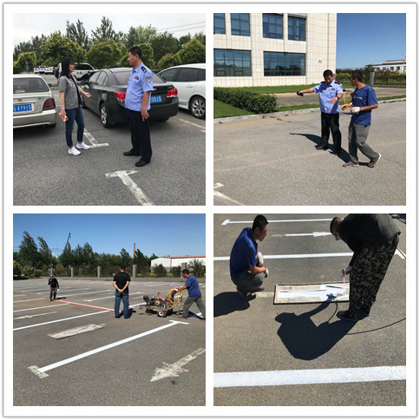
車位新標線

Slide 7
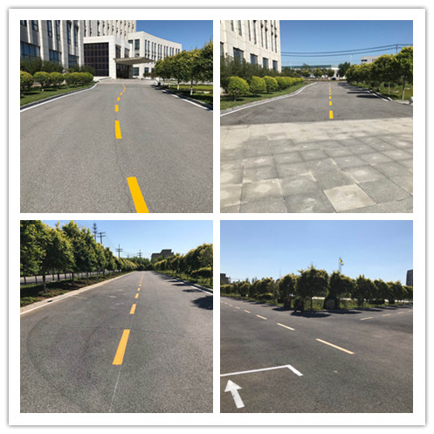
車行新標線

Slide 8

2020-8-24

